Slide 1
Жеңіс күні

Slide 4
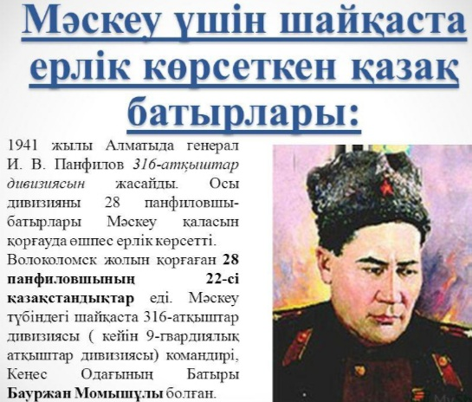

Slide 5
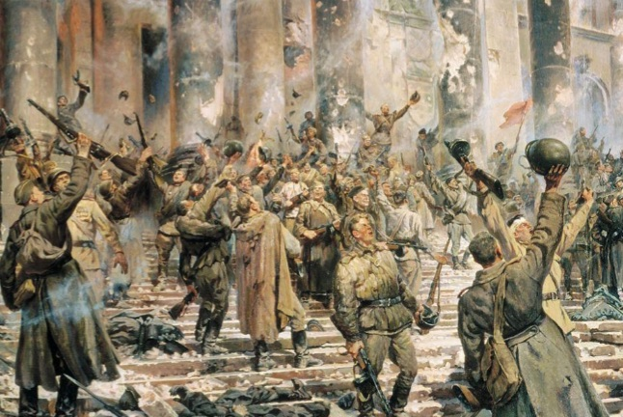

Slide 14
